Slide 1

인공지능과 기계학습의 기본 개념을 이해합니다
지도학습(supervised learning)의 정의와 필요성을 설명합니다
대표적인 지도학습 알고리즘(선형 회귀, KNN, 의사결정나무)의 원리를 이해합니다
학습목표
03
Cha
Chapter
기계학습:
지도학습의 개념과 알고리즘
공부하면 점수가 얼마나 오를까?

Slide 2
03-1
지도학습의 개념
핵심 키워드
입력(Input)
정답(Label)
예측(Prediction)
훈련(Training)
지도학습은 데이터와 그에 해당하는 정답을 함께 학습하여, 새로운 입력이 주어졌을 때 올바른 정답을 예측하는 기계학습 방식입니다. 일상에서 스팸 메일 분류, 시험 점수 예측 등에 활용됩니다.
출처:

Slide 3


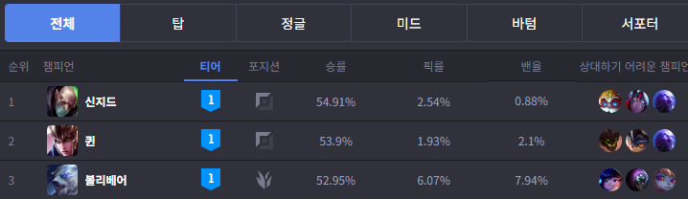
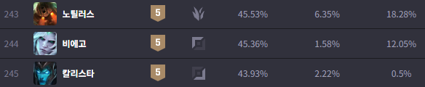
03-1
지도학습의 개념
롤에서 왜 OP 챔프가 생길까?
54.91%
53.9%
52.95%
공부 시간에 따라 시험 점수를 예측할 수 있을까?
새로운 손글씨 이미지를 숫자로 구분하려면 어떤 방법을 쓸 수 있을까?
25.08.18 기준, 출처: op.gg
출처:op.gg, nerfnow.com

Slide 4
03-1
지도학습의 개념
롤에서 왜 OP 챔프가 생길까?
🎮 게임 밸런스 조정과 지도학습
1. 데이터(게임 플레이 기록)
게임사는 매일 수백만 건의 플레이 데이터를 수집합니다.
예: 챔피언(롤)이나 카드(하스스톤)의 승률, 특정 조합에서의 강·약세, 평균 게임 시간.
이것이 곧 입력 데이터(Input) 가 됩니다.
2. 정답(Label)
정답은 “이 조합이 승리했는가?”, “이 카드가 지나치게 강력했는가?”와 같은 결과입니다.
즉, 기계학습의 레이블과 같습니다.
출처:

Slide 5
03-1
지도학습의 개념
롤에서 왜 OP 챔프가 생길까?
🎮 게임 밸런스 조정과 지도학습
3. 정답(Label)
정답은 “이 조합이 승리했는가?”, “이 카드가 지나치게 강력했는가?”와 같은 결과입니다.
즉, 기계학습의 레이블과 같습니다.
4. 예측 모델
지도학습 모델을 만들면, 새로운 패치나 카드가 추가되었을 때 “이 챔피언이 너무 강할 확률이 높다”, “이 카드 조합은 승률이 높다” 같은 예측을 할 수 있습니다.
게임사는 예측과 실제 승률 데이터를 비교하며, 필요하면 패치를 통해 능력치를 조정합니다.
이는 지도학습 모델이 학습 → 예측 → 오차 확인 → 다시 학습(피드백 루프) 하는 과정과 유사합니다 (밸런스 조정 = 모델 학습과 피드백)
출처:

Slide 6
03-2
선형 회귀 (Linear Regression)
핵심 키워드
직선
예측
변수
상관관계
하나의 직선 방정식으로 데이터의 패턴을 설명하고, 입력 변수에 따른 결과 값을 예측하는 알고리즘입니다.
예: 공부시간에 따른 시험 점수 예측.
출처:

Slide 7
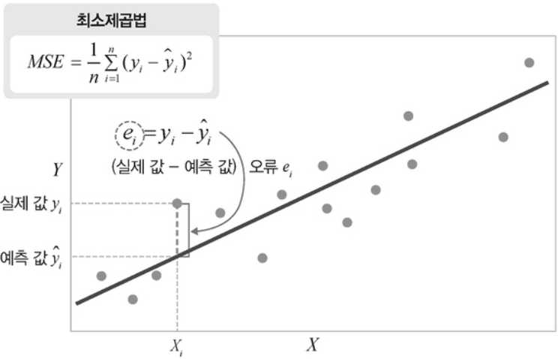
03-2
선형회귀
공부 시간에 따라 시험 점수를 예측할 수 있을까?
선형 회귀는 “변수들 사이의 상관관계를 가장 잘 설명하는 직선(또는 평면)을 찾아서 예측에 사용하는 방법”입니다.
직선
선형 회귀는 y=ax+b 같은 직선(기울기 a, 절편 b)을 데이터를 통해 자동으로 찾습니다.
실제 데이터 점들(관측값)과 직선 사이의 차이(오차)가 가장 작아지도록 a와 b를 정합니다 (최소제곱법).
+ 추가 정보
최소제곱법
출처: 모두의 인공지능 기초 수학: 4 최소제곱법

Slide 8
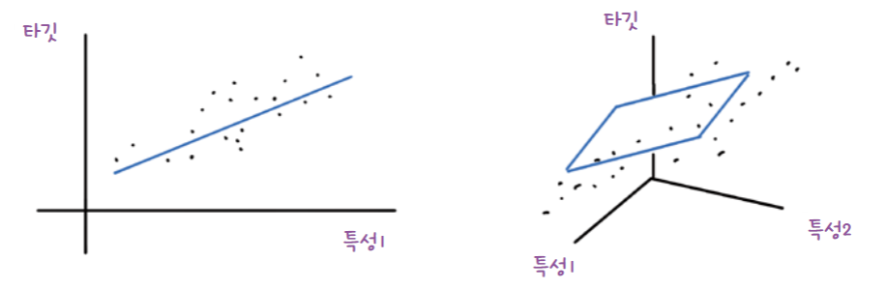
03-2
선형회귀
공부 시간에 따라 시험 점수를 예측할 수 있을까?
선형 회귀는 “변수들 사이의 상관관계를 가장 잘 설명하는 직선(또는 평면)을 찾아서 예측에 사용하는 방법”입니다.
2. 예측
직선을 찾고 나면, 새로운 x가 들어왔을 때 y^=ax+b 로 미래의 y를 예측할 수 있습니다.
예: 공부 시간(x)이 주어졌을 때 시험 점수(y)를 예측.
3. 변수 (Feature)
입력 변수(공부시간, 수업참여도 등)가 1개면 단순 선형 회귀, 여러 개면 다중 선형 회귀입니다.
변수가 여러 개일수록 모델은 직선이 아니라 고차원 평면을 학습합니다.
출처: 박해선, 『혼자 공부하는 머신러닝+딥러닝』, 한빛미디어(2020)

Slide 9
03-2
선형회귀
공부 시간에 따라 시험 점수를 예측할 수 있을까?
선형 회귀는 “변수들 사이의 상관관계를 가장 잘 설명하는 직선(또는 평면)을 찾아서 예측에 사용하는 방법”입니다.
4. 상관관계
두 변수 사이에 “함께 변하는 경향”이 있을 때 상관관계가 있다고 합니다.
상관관계가 높을수록 직선으로 예쁘게 설명되며, 예측 성능도 좋아지는 경향이 있습니다.
단, 상관관계 ≠ 인과관계(함께 변한다고 해서 원인·결과는 아님).
출처:

Slide 10
03-2
선형회귀
예제 1
단일 변수(공부 시간 → 점수) 단순 선형 회귀
손코딩
# === 공통: 기본 라이브러리 ===
import numpy as np
import matplotlib.pyplot as plt
from sklearn.model_selection import train_test_split
from sklearn.linear_model import LinearRegression
from sklearn.metrics import r2_score, mean_absolute_error
출처:

Slide 11
03-2
선형회귀
예제 1
단일 변수(공부 시간 → 점수) 단순 선형 회귀
손코딩
# (가상 데이터) 공부 시간(x)과 시험 점수(y)
np.random.seed(42)
hours = np.random.uniform(0, 10, size=50) # 0~10시간
scores = 5 * hours + 30 + np.random.normal(0, 5, size=50) # y = 5x + 30 + 잡음
X = hours.reshape(-1, 1) # (샘플 수, 특성 수) 형태로 변환
y = scores
# 학습/시험 데이터 분할
X_train, X_test, y_train, y_test = train_test_split(X, y, test_size=0.2, random_state=42)
# 모델 학습
lr = LinearRegression()
lr.fit(X_train, y_train)
출처:

Slide 12
03-2
선형회귀
예제 1
단일 변수(공부 시간 → 점수) 단순 선형 회귀
손코딩
# 예측 및 평가
y_pred = lr.predict(X_test)
print("기울기(가중치) a:", lr.coef_[0])
print("절편 b:", lr.intercept_)
print("R^2(설명력):", r2_score(y_test, y_pred))
print("MAE(평균절대오차):", mean_absolute_error(y_test, y_pred))
기울기(가중치) a: 4.861844656996053
절편 b: 30.618355057885083
R^2(설명력): 0.8631494906196248
MAE(평균절대오차): 3.4192068637741064
출처:

Slide 13
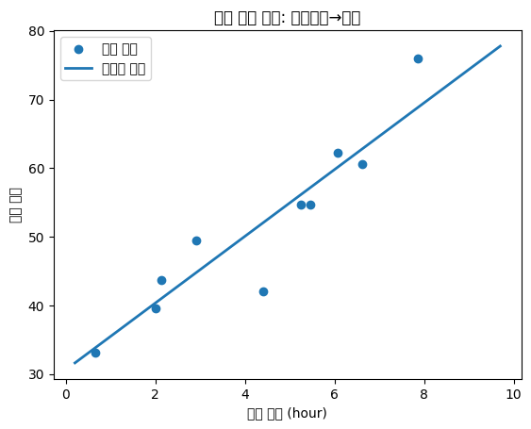
03-2
선형회귀
예제 1
단일 변수(공부 시간 → 점수) 단순 선형 회귀
단순 선형 회귀: 공부시간→점수
손코딩
# 시각화: 산점도 + 회귀직선
plt.scatter(X_test, y_test, label="실제 점수")
# 회귀선 그리기용 x축 정렬
x_line = np.linspace(X.min(), X.max(), 100).reshape(-1,1)
y_line = lr.predict(x_line)
plt.plot(x_line, y_line, label="학습된 직선", linewidth=2)
plt.xlabel("공부 시간 (hour)")
plt.ylabel("시험 점수")
plt.title("단순 선형 회귀: 공부시간→점수")
plt.legend()
plt.show()
학습된 직선
시험 점수
공부 시간 (hour)
출처:

Slide 14
03-2
선형회귀
예제 1
단일 변수(공부 시간 → 점수) 단순 선형 회귀
손코딩
# 새 학생 예측(예: 공부 6.5시간)
new_hour = np.array([[6.5]])
pred_score = lr.predict(new_hour)[0]
print(f"공부 6.5시간 학생의 예측 점수: {pred_score:.1f}점")
공부 6.5시간 학생의 예측 점수: 62.2점
출처:

Slide 15
03-3
K-최근접 이웃(KNN)
핵심 키워드
거리
유사성
분류
주변 이웃
새로운 데이터가 들어왔을 때, 가장 가까운 데이터(K개)를 살펴보고 다수결로 정답을 정하는 알고리즘입니다.
예: 손글씨 이미지가 숫자 5인지 6인지 판별.
출처:

Slide 16
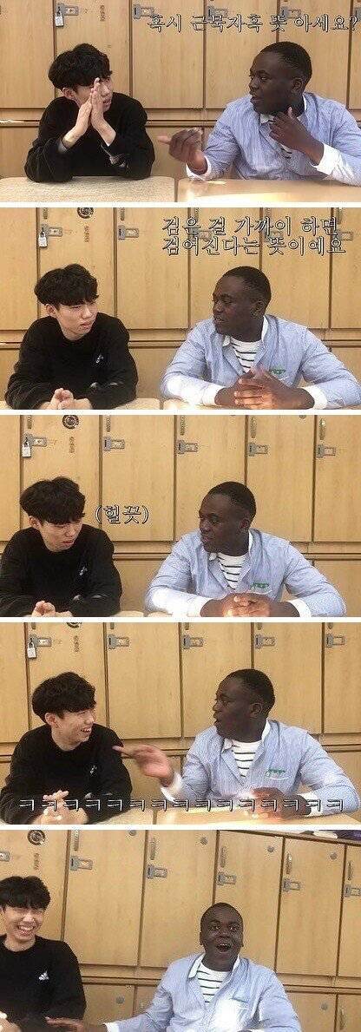
03-3
KNN
공부 시간에 따라 시험 점수를 예측할 수 있을까?
K-최근접 이웃(KNN)은 “새 데이터와 가장 가까운(거리) 주변이웃 K개를 찾아, 유사성이 높은 이웃이 많은 분류(또는 회귀) 결과를 따르는 방법”입니다.
거리
두 점이 얼마나 떨어져 있는지를 나타내는 척도입니다. 기본은 유클리드 거리(직선거리).
거리가 가까울수록 두 데이터가 비슷하다고 봅니다. (KNN은 거리 계산이 전부라서, 단위/스케일이 다른 특성은 정규화가 중요!)
+ 추가 정보
정규화
개념: 서로 단위·범위가 다른 특성들을 비슷한 크기로 맞춰 주는 작업입니다.
필요성: 거리 기반 알고리즘(KNN, K-means, PCA 등) 은 값의 크기에 민감합니다. 스케일이 큰 특성이 거리 계산을 지배해 잘못된 판단을 할 수 있어요. 정규화로 공정한 비교가 가능해집니다.
대표 방법: 표준화(Standardization): 평균 0, 표준편차 1로 변환 (z-score), 최소-최대 정규화(Min–Max): [0, 1] 구간으로 변환
출처: 모두의 인공지능 기초 수학: 4 최소제곱법

Slide 17
03-3
KNN
공부 시간에 따라 시험 점수를 예측할 수 있을까?
K-최근접 이웃(KNN)은 “새 데이터와 가장 가까운(거리) 주변이웃 K개를 찾아, 유사성이 높은 이웃이 많은 분류(또는 회귀) 결과를 따르는 방법”입니다.
2. 유사성
거리가 짧다 = 유사성 높다. 즉, 나와 닮은 친구들이 대부분 축구부라면 나도 축구부일 가능성이 높다는 식의 사고방식.
3. 분류
K개의 이웃 중 가장 많은 레이블(다수결)이 새 데이터의 레이블이 됩니다.
예: “고양이” 3명, “개” 2명이면 → 고양이
출처: 모두의 인공지능 기초 수학: 4 최소제곱법

Slide 18
03-3
KNN
공부 시간에 따라 시험 점수를 예측할 수 있을까?
K-최근접 이웃(KNN)은 “새 데이터와 가장 가까운(거리) 주변이웃 K개를 찾아, 유사성이 높은 이웃이 많은 분류(또는 회귀) 결과를 따르는 방법”입니다.
4. 주변이웃(K개)
K 값은 하이퍼파라미터.
K가 너무 작으면 (예: 1) 이상치에 민감 → 과적합 경향.
K가 너무 크면 (예: 50) 경계가 너무 부드러워져 → 과소적합 경향.
보통 교차검증으로 적절한 K를 고릅니다.
+ 추가 정보
KNN의 한계
특성이 많아질수록(고차원) “모두가 멀리 떨어진” 현상이 생겨 성능이 떨어질 수 있습니다(차원의 저주). 또한 데이터가 커지면 예측 시 모든 점과 거리를 재야 하므로 느릴 수 있습니다.
출처: 모두의 인공지능 기초 수학: 4 최소제곱법

Slide 19
03-3
KNN
예제 2 (Advanced!)
단일 변수(공부 시간 → 점수) 단순 선형 회귀
손코딩
import numpy as np
import matplotlib.pyplot as plt
from sklearn.model_selection import train_test_split
# 재현성을 위한 시드
np.random.seed(42)
# 가상 데이터: 공부시간(0~10), 점수 = 5*x + 30 + 잡음
hours = np.random.uniform(0, 10, size=120)
scores = 5*hours + 30 + np.random.normal(0, 5, size=120)
X = hours.reshape(-1, 1)
y = scores
# 학습/테스트 분할
X_train, X_test, y_train, y_test = train_test_split(
X, y, test_size=0.2, random_state=42)
출처:

Slide 20
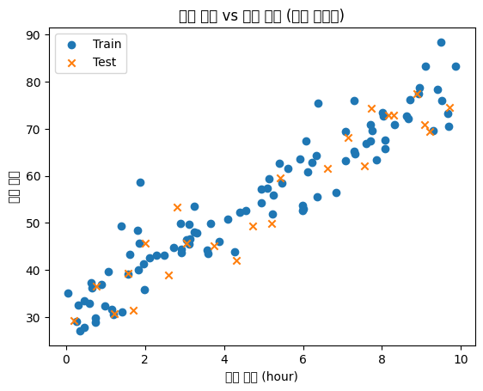
03-3
KNN
예제 2 (Advanced!)
단일 변수(공부 시간 → 점수) 단순 선형 회귀
공부 시간 vs 시험 점수 (가상 데이터)
손코딩
# 대략 보기
plt.scatter(X_train, y_train, label="Train")
plt.scatter(X_test, y_test, label="Test", marker="x")
plt.xlabel("공부 시간 (hour)")
plt.ylabel("시험 점수")
plt.title("공부 시간 vs 시험 점수 (가상 데이터)")
plt.legend()
plt.show()
시험 점수
공부 시간 (hour)
출처:

Slide 21
03-3
KNN
예제 2 (Advanced!)
단일 변수(공부 시간 → 점수) 단순 선형 회귀
손코딩
from sklearn.pipeline import Pipeline
from sklearn.preprocessing import StandardScaler
from sklearn.neighbors import KNeighborsRegressor
from sklearn.model_selection import GridSearchCV, KFold
from sklearn.metrics import r2_score, mean_absolute_error
# 파이프라인: 표준화 -> KNN 회귀
pipe = Pipeline([
("scaler", StandardScaler()),
("knn", KNeighborsRegressor())
])
# 하이퍼파라미터 후보
param_grid = {
"knn__n_neighbors": list(range(1, 21)), # K: 1~20
"knn__weights": ["uniform", "distance"], # 가중치 방식
"knn__metric": ["euclidean", "manhattan"] # 거리 방식
}
출처:

Slide 22
03-3
KNN
예제 2 (Advanced!)
단일 변수(공부 시간 → 점수) 단순 선형 회귀
손코딩
# 교차검증은 MAE(낮을수록 좋음)를 최소화하도록 탐색
cv = KFold(n_splits=5, shuffle=True, random_state=42)
gs = GridSearchCV(
pipe, param_grid=param_grid,
scoring="neg_mean_absolute_error", cv=cv, n_jobs=-1
)
gs.fit(X_train, y_train)
print("최적 하이퍼파라미터:", gs.best_params_)
print(f"CV 기준 최적 MAE: {-gs.best_score_:.3f}")
best_model = gs.best_estimator_
# 테스트 성능
y_pred = best_model.predict(X_test)
print(f"Test R^2: {r2_score(y_test, y_pred):.3f}")
print(f"Test MAE: {mean_absolute_error(y_test, y_pred):.3f}")
최적 하이퍼파라미터: {'knn__metric': 'euclidean', 'knn__n_neighbors': 10, 'knn__weights': 'uniform’}
CV 기준 최적 MAE: 3.820
Test R^2: 0.891
Test MAE: 4.348
출처:

Slide 23
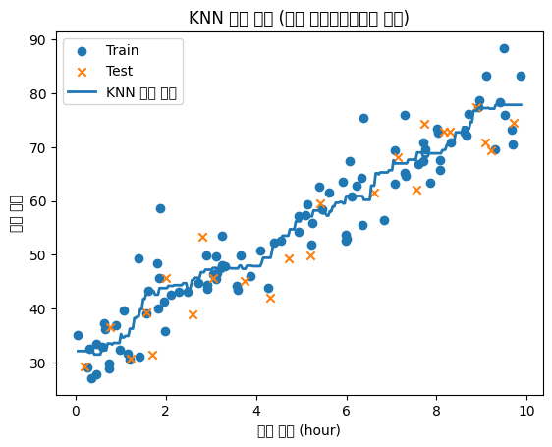
03-3
KNN
예제 2 (Advanced!)
단일 변수(공부 시간 → 점수) 단순 선형 회귀
KNN 회귀 예측 (최적 하이퍼파라미터 적용)
손코딩
# 예측 곡선(부드러운 선) 그리기
x_line = np.linspace(X.min(), X.max(), 300).reshape(-1,1)
y_line = best_model.predict(x_line)
plt.scatter(X_train, y_train, label="Train")
plt.scatter(X_test, y_test, label="Test", marker="x")
plt.plot(x_line, y_line, label="KNN 예측 곡선", linewidth=2)
plt.xlabel("공부 시간 (hour)")
plt.ylabel("시험 점수")
plt.title("KNN 회귀 예측 (최적 하이퍼파라미터 적용)")
plt.legend()
plt.show()
# 새로운 학생 예측 (예: 6.5시간 공부)
new_hours = np.array([[6.5], [2.0], [9.0]])
new_pred = best_model.predict(new_hours)
for h, p in zip(new_hours.ravel(), new_pred):
print(f"공부 {h:>4.1f}시간 → 예측 점수 {p:>6.2f}")
KNN 예측 곡선
시험 점수
공부 시간 (hour)
출처:

Slide 24
03-4
의사 결정 나무
핵심 키워드
질문
분기
규칙
예측 경로
데이터를 조건에 따라 나무처럼 분기시켜 최종 결과를 예측하는 알고리즘 입니다.
예: "키가 170cm 이상인가?" → "운동을 얼마나 하는가?" 등을 기준으로 건강 여부 판별.
출처:

Slide 25
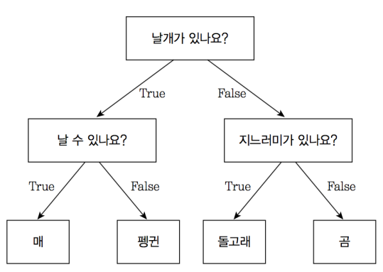
03-4
의사 결정 나무
공부 시간에 따라 시험 점수를 예측할 수 있을까?
데이터를 질문으로 쪼개며 분기해 내려가고, 맨 아래 규칙(리프)에 도달한 예측경로로 답(분류/예측)을 정하는 알고리즘.
질문(Question)
트리는 먼저 “어떤 질문을 하면 데이터가 가장 잘 나뉠까?”를 고릅니다.
이 질문을 고르는 기준은 불순도(혼합도)를 얼마나 줄이느냐입니다.
대표 지표: 지니 불순도(클수록 섞임 많음), 엔트로피
불순도 감소(=정보이득)가 큰 질문일수록 “좋은 질문”으로 선택됩니다.
+ 추가 정보
입력값의 특성
연속형 특성(길이, 무게)은 임계값(≤ 2.45처럼)을 여러 후보로 시험해 보고,
범주형 특성(색=빨·파·초)은 범주 묶음을 달리해 보며 가장 잘 나누는 질문을 선택합니다.
출처: 모두의 인공지능 기초 수학: 4 최소제곱법

Slide 26
03-4
의사 결정 나무
공부 시간에 따라 시험 점수를 예측할 수 있을까?
데이터를 질문으로 쪼개며 분기해 내려가고, 맨 아래 규칙(리프)에 도달한 예측경로로 답(분류/예측)을 정하는 알고리즘.
2. 분기(Split)
질문의 답이 예/아니오로 갈라지면서 왼·오른쪽 가지로 분기합니다.
분기를 반복할수록 리프(끝 노드)에는 비슷한 것끼리 모이게 됩니다(불순도↓).
너무 많이 분기하면 훈련 데이터에만 과하게 맞춘 과적합 위험이 커져요.
클래스 불균형이 심하면 한쪽 가지로 쏠릴 수 있어, 분할 기준/가중치 조정이 필요할 수 있습니다.
+ 추가 정보
가지치기
그래서 max_depth(최대 깊이), min_samples_split(분기 최소 표본수), min_samples_leaf(리프 최소 표본수) 같은 정지 조건으로 가지치기(제한)를 둡니다.
출처: 모두의 인공지능 기초 수학: 4 최소제곱법

Slide 27
03-4
의사 결정 나무
공부 시간에 따라 시험 점수를 예측할 수 있을까?
데이터를 질문으로 쪼개며 분기해 내려가고, 맨 아래 규칙(리프)에 도달한 예측경로로 답(분류/예측)을 정하는 알고리즘.
3. 규칙(Rule)
루트 → 리프까지 내려오며 통과한 조건들의 AND 묶음이 규칙입니다.
예) (꽃잎 길이 ≤ 2.45) AND (꽃받침 너비 > 3.0) → setosa
규칙은 사람이 읽어 설명 가능(해석 용이)하다는 게 트리의 큰 장점입니다.
다만 규칙이 너무 많고 깊으면 이해가 어려워지므로, 깊이 제한/가지치기로 규칙을 간결하게 유지하는 게 좋습니다.
출처: 모두의 인공지능 기초 수학: 4 최소제곱법

Slide 28
03-4
의사 결정 나무
공부 시간에 따라 시험 점수를 예측할 수 있을까?
데이터를 질문으로 쪼개며 분기해 내려가고, 맨 아래 규칙(리프)에 도달한 예측경로로 답(분류/예측)을 정하는 알고리즘.
4. 예측경로(Prediction Path)
새 데이터가 들어오면 위에서부터 질문을 따라 하나의 리프까지 내려가는 경로가 만들어집니다.
분류: 해당 리프에 모인 표본의 다수 클래스가 예측값(확률은 클래스 비율).
회귀: 해당 리프 표본들의 평균값이 예측값.
트리는 축에 평행한 경계(특정 특성의 임계값 기준)로 나누기 때문에, 입력이 임계값을 살짝 넘나들면 경로가 바뀔 수 있습니다(민감성 주의).
출처: 모두의 인공지능 기초 수학: 4 최소제곱법

Slide 29
03-4
의사 결정 나무
예제 3
회귀 트리 맛보기(점수 예측)
손코딩
# 기본 라이브러리
import numpy as np
import matplotlib.pyplot as plt
from sklearn.tree import DecisionTreeRegressor
from sklearn.metrics import r2_score, mean_absolute_error
from sklearn.model_selection import train_test_split
출처:

Slide 30
03-4
의사 결정 나무
예제 3
회귀 트리 맛보기(점수 예측)
손코딩
# 가상 데이터: 공부시간 -> 시험점수(비선형)
np.random.seed(0)
hours = np.linspace(0, 10, 80)
scores = 10*np.sin(hours) + 0.8*hours + 50 + np.random.normal(0, 1.5, size=hours.size)
Xr = hours.reshape(-1,1)
yr = scores
Xr_tr, Xr_te, yr_tr, yr_te = train_test_split(Xr, yr, test_size=0.2, random_state=0)
reg = DecisionTreeRegressor(max_depth=3, random_state=0)
reg.fit(Xr_tr, yr_tr)
pred = reg.predict(Xr_te)
print("R^2:", r2_score(yr_te, pred))
print("MAE:", mean_absolute_error(yr_te, pred))
R^2: 0.8683396230540553
MAE: 2.1796407312921766
출처:

Slide 31
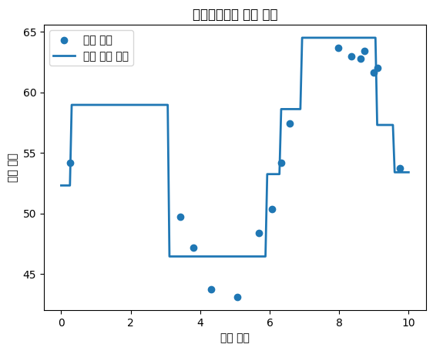
03-4
의사 결정 나무
예제 3
회귀 트리 맛보기(점수 예측)
의사결정나무 회귀 예시
손코딩
# 예측 곡선 시각화
xx = np.linspace(0, 10, 200).reshape(-1,1)
yy = reg.predict(xx)
plt.scatter(Xr_te, yr_te, label="실제 점수")
plt.plot(xx, yy, label="회귀 트리 예측", linewidth=2)
plt.xlabel("공부 시간")
plt.ylabel("시험 점수")
plt.title("의사결정나무 회귀 예시")
plt.legend()
plt.show()
실제 점수
회귀 트리 예측
시험 점수
공부 시간
출처:

Slide 32
키워드로 끝내는 핵심 포인트
입력: 모델에 넣는 정보(특성/feature)로, 예측의 근거가 되는 데이터
정답: 입력에 대응되는 실제 결과값(label)으로, 지도학습에서 배우는 목표
예측: 학습한 모델이 새로운 입력에 대해 내놓는 결과 추정값
훈련: 입력–정답 쌍을 사용해 오차를 줄이도록 모델 파라미터를 맞추는 과정
직선: 선형 회귀에서 데이터 경향을 표현하는 y=ax+b 형태의 모델
변수: 입력을 이루는 속성(예: 공부시간, 수면시간 등 특성)
상관관계: 두 변수가 함께 증가·감소하는 경향의 정도(인과관계와는 다름)
거리: 두 데이터가 얼마나 떨어졌는지 나타내는 척도(예: 유클리드 거리)
유사성: 거리가 가까울수록 높아지는, 두 데이터의 닮음 정도
분류: 데이터를 미리 정해진 범주(클래스) 중 하나로 구분하는 작업
주변 이웃: KNN에서 새 데이터 주변의 가장 가까운 K개의 데이터
출처:

Slide 33
키워드로 끝내는 핵심 포인트
질문: 의사결정나무에서 데이터를 나누기 위한 조건(예: 꽃잎 길이 ≤ 2.5?)
분기: 질문의 참/거짓에 따라 데이터가 좌·우 가지로 나뉘는 것
규칙: 루트에서 리프까지의 조건들을 AND로 묶은 의사결정 기준
예측 경로: 새 데이터가 트리의 질문들을 통과해 리프에 도달하는 진행 경로
출처:

